Slide 1


ACADEMIA NAVAL
APRESENTAÇÃO DO TRABALHO DE HIDROGRÁFIA
“O CONHECIMENTO CONSAGRA GERAÇÕES”

Slide 2

ACADEMIA NAVAL
DEPARTAMENTO DE MARINHA
APRESENTAÇÃO DO TRABALHO DE HIDROGRÁFIA
LEVANTAMENTOS HIDROGRÁFICOS,
PRINCIPAIS INSTRUMENTO E CARTAS NÁUTICAS
GRUPO 6
101054831 - CADETE PEDRITO PEDRO JOÃO MANUEL
101054826 - CADETE MILTON JOAQUIM PINTO MENDES
101054813 - CADETE MAURO ALFREDO PAULO
101046582 - CADETE JOSEMAR DA PURIFICAÇÃO DA SILVA MANUEL

Slide 3
AGENDA
INTRODUÇÃO
1.1 Problemática
1.2 Hipóteses
1.3 Objetivo Geral
1.4 Objetivos Específicos
1.5 Justificativa
2. DESENVOLVIMENTO
2.1 Importância Do LH
2.2 Principais Instrumentos
2.3 Cartas Náuticas
3. CONCLUSÃO
4. REFERÊNCIAS

Slide 4
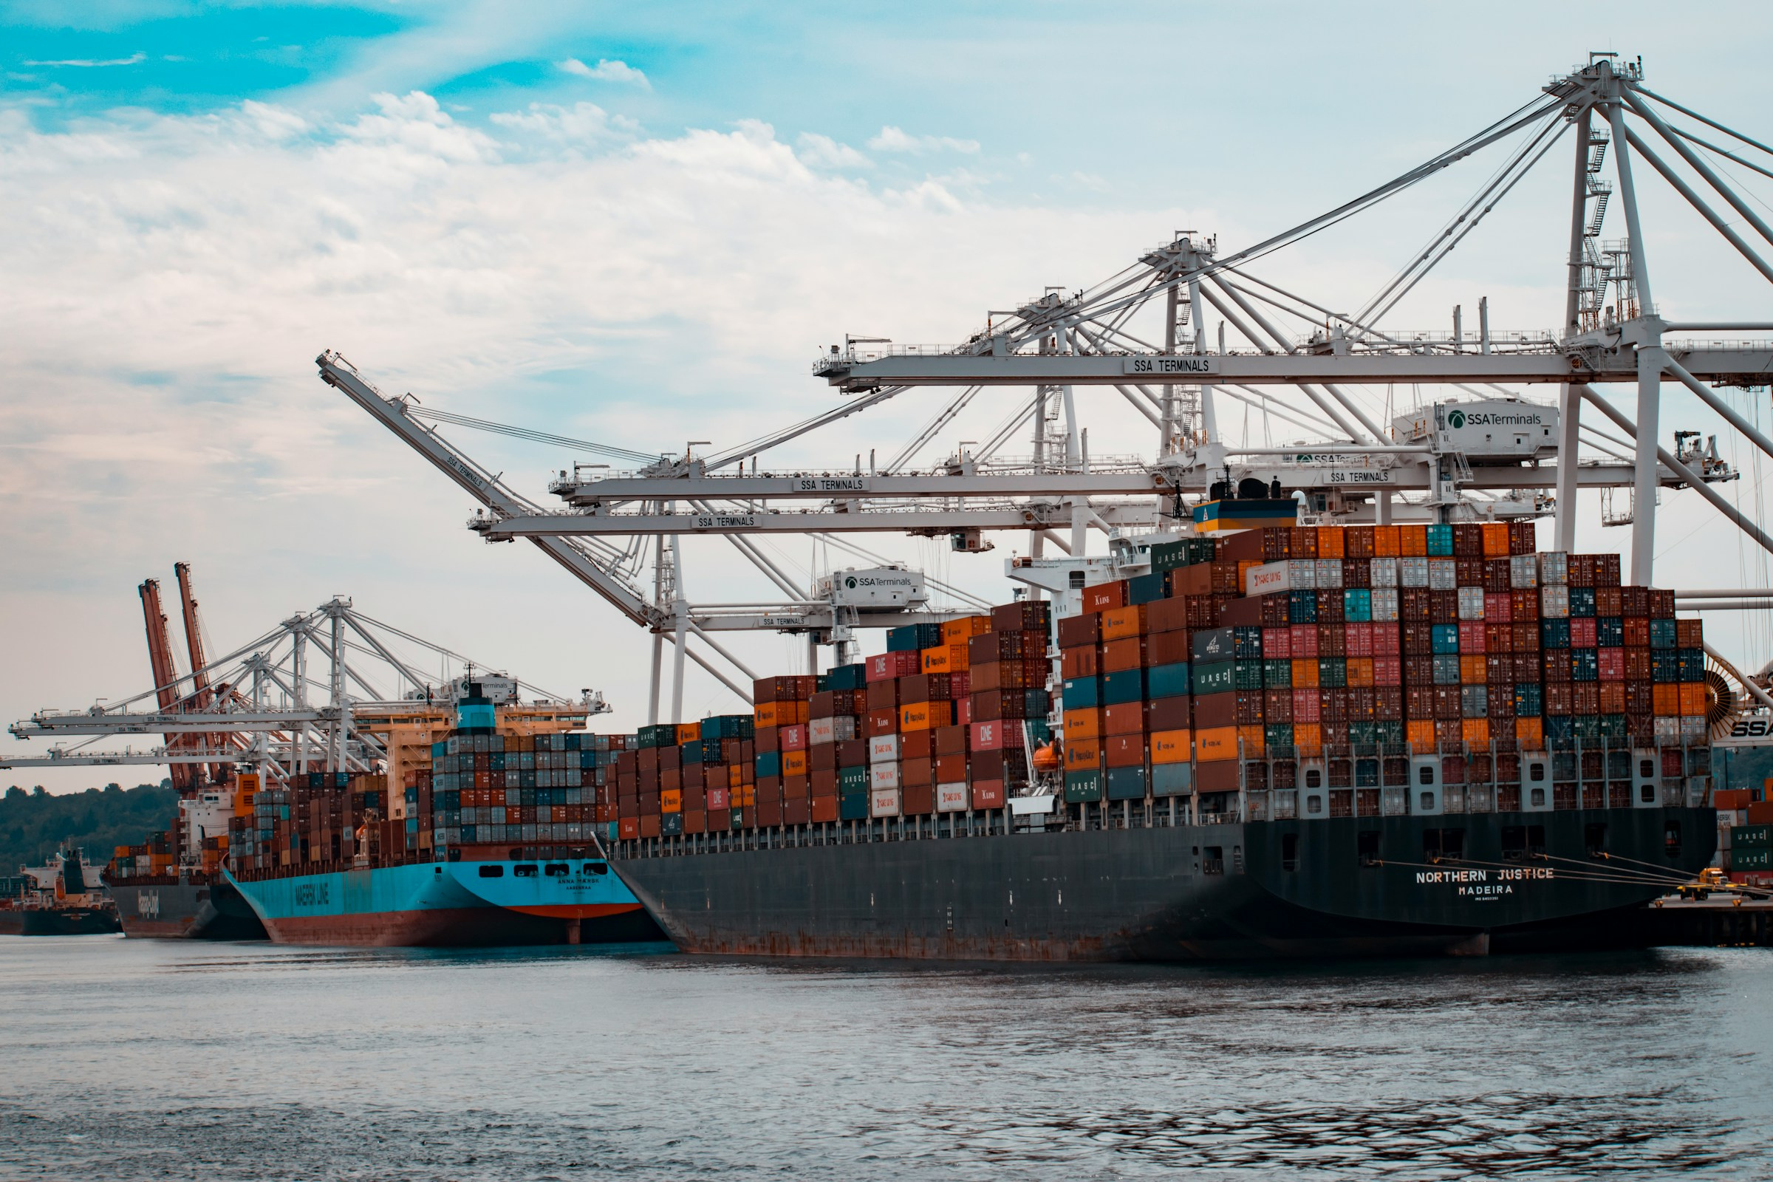
INTRODUÇÃO
O levantamento hidrográfico é um processo científico essencial que envolve a medição e descrição das características físicas de corpos d'água, como rios, lagos e mares. Este tipo de levantamento é fundamental para garantir a segurança da navegação, a construção de infraestruturas aquáticas e a exploração de recursos naturais. Os dados coletados são utilizados para criar cartas náuticas, que são documentos cartográficos essenciais para a navegação segura.
01

Slide 5
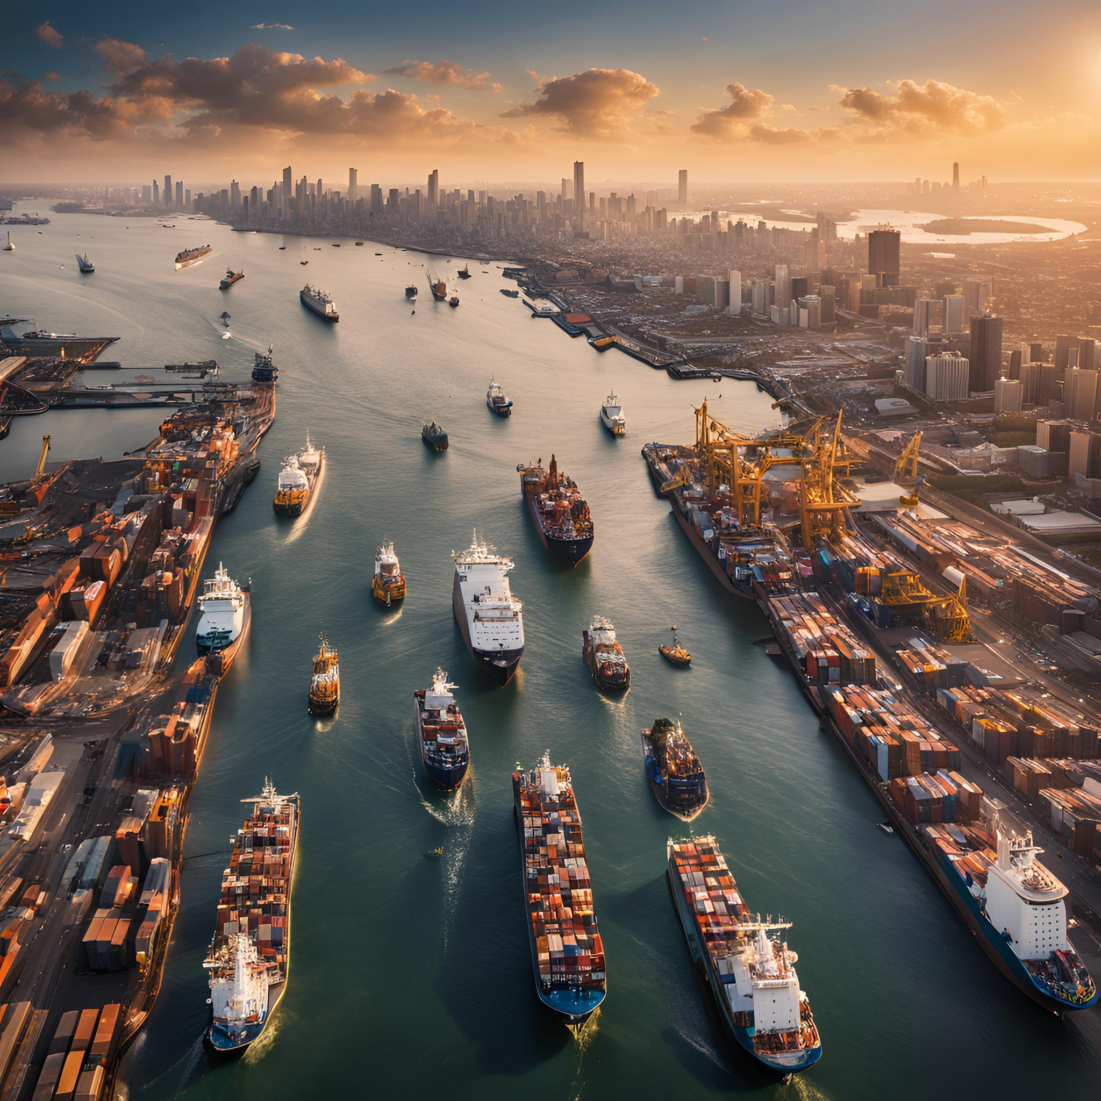
PROBLEMÁTICA
Como o levantamento hidrográfico podem melhorar a segurança da navegação em áreas de alto tráfego marítimo?
02

Slide 6

HIPOTÉSE
01
02
03
04
Redução do risco de encalhes
Melhoria da tomada de decisão
Mapas náuticos precisos e atualizados
A integração com sistemas de eletrônica
03

Slide 7
OBJECTIVOS
Objetivo Geral
Analisar e avaliar o impacto dos levantamentos hidrográficos na melhoria da segurança da navegação, especialmente em áreas com alto tráfego marítimo, identificando os principais benefícios e desafios associados a essa prática.
Objetivo Especifíco
Identificar os principais componentes de um levantamento hidrográfico e como cada um contribui para a segurança da navegação.
Avaliar a importância dos levantamentos hidrográficos para a prevenção de acidentes marítimos, como encalhes e colisões.
Apontar as principais lacunas e desafios na realização de levantamentos hidrográficos em áreas de alto tráfego marítimo.
04

Slide 8
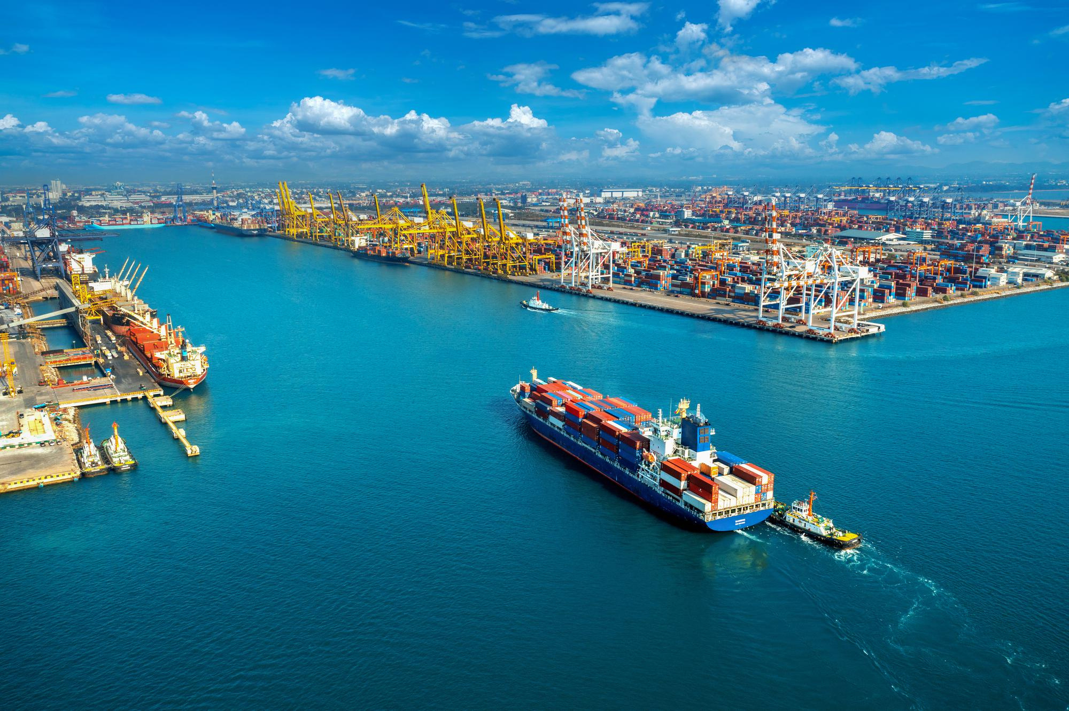
JUSTIFICATIVA
Segurança na navegação: Os levantamentos hidrográficos contribuem para evitar acidentes marítimos
Planejamento de rotas: Em regiões com intenso tráfego marítimo, o conhecimento detalhado das características hidrográficas permite o planejamento eficiente das rotas das embarcações.
Resposta a emergências: Em situações de emergência, como vazamentos de óleo ou desastres naturais, os levantamentos hidrográficos permitem uma resposta rápida e eficaz
05

Slide 9
DESENVOLVIMENTO
Esses dados incluem:
Batimetria
Marés
Topografia do fundo
Localização de obstáculos
Correntes marítimas
06

Slide 10
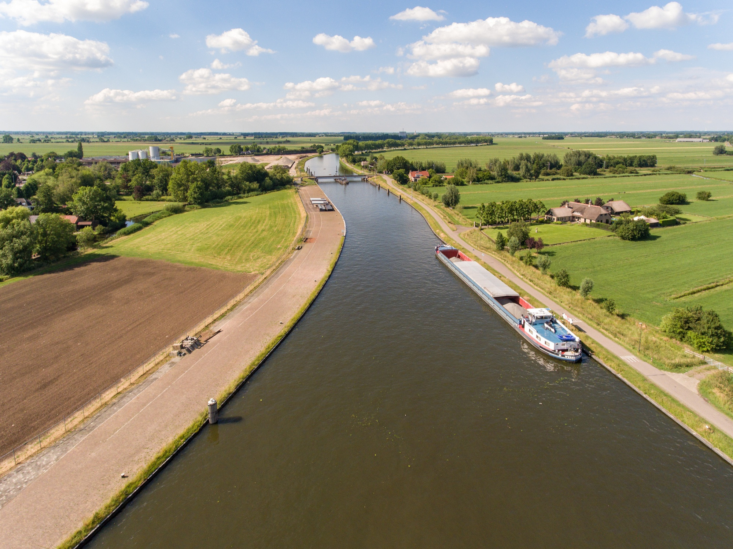
Importância Do Levantamento Hidrográficos
Os levantamentos hidrográficos são essenciais para:
Produção de cartas náuticas
Engenharia costeira
Exploração de recursos
Gestão ambiental
07

Slide 11
1 - Ecobatímetros
2 - SISTEMA DE POSICIONAMENTO
8 - Maregrafos
Principais Instrumentos Utilizados nos levantamentos hidrográficos
3 - Sensores
Inerciais
7 - Escâneres a Laser Subaquáticos
6 - Veículos Subaquáticos
4 - ADCP
08
5 - Software de Processamento

Slide 12
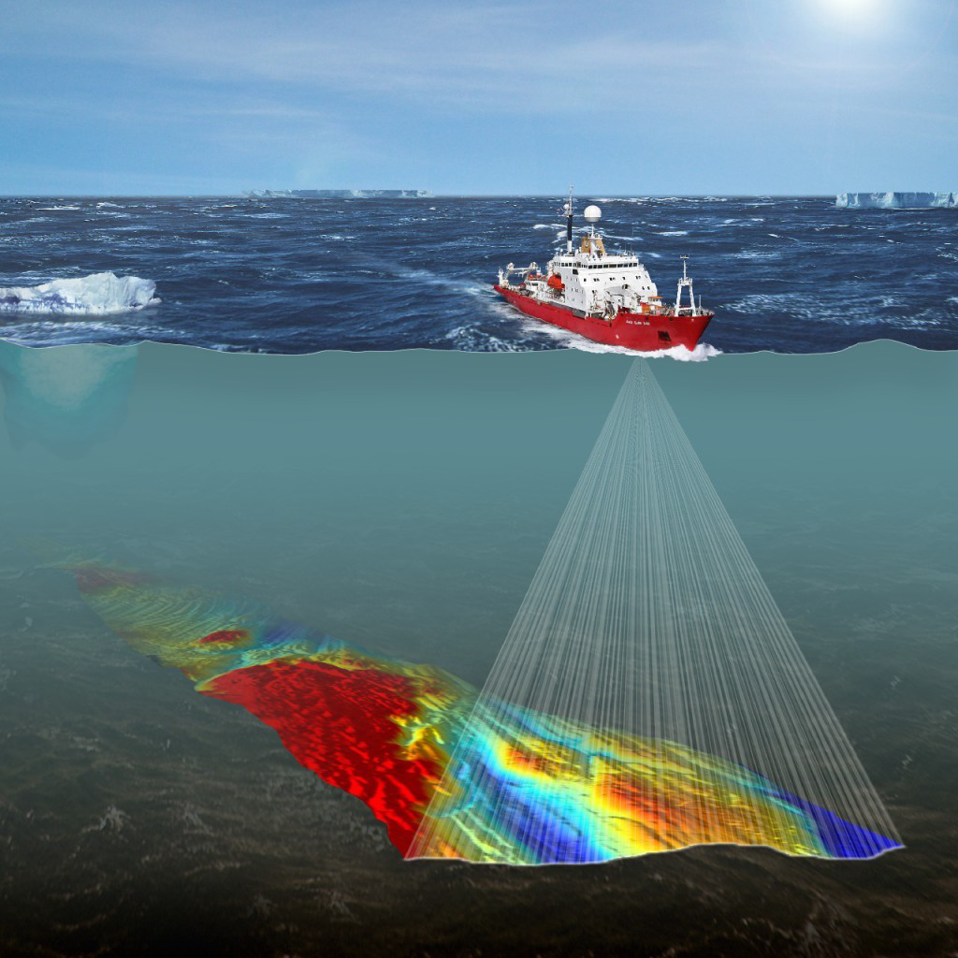
Ecobatímetros
Ecobatímetro Monofeixe
Ecobatímetro Multifeixe
09

Slide 13
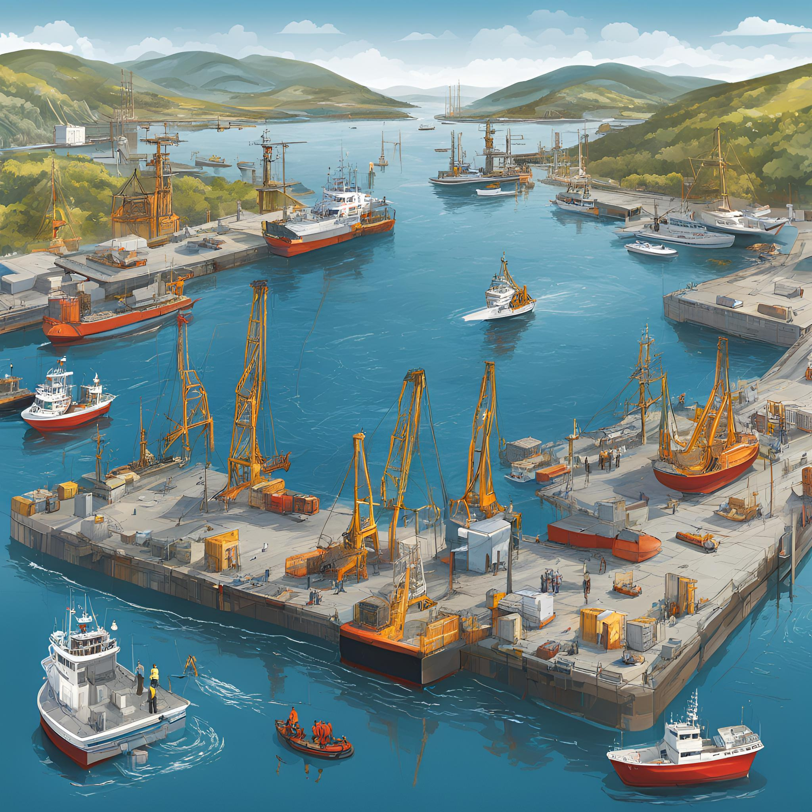
Sistemas de Posicionamento
GNSS:
DGPS
Sensores Inerciais
Sensores de Atitude
10

Slide 14
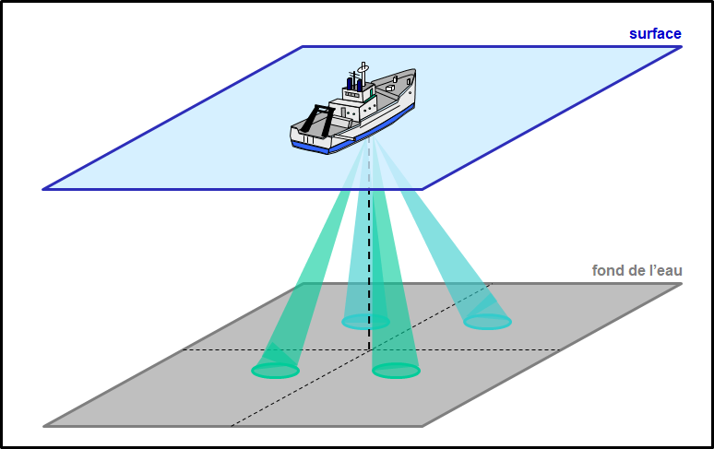
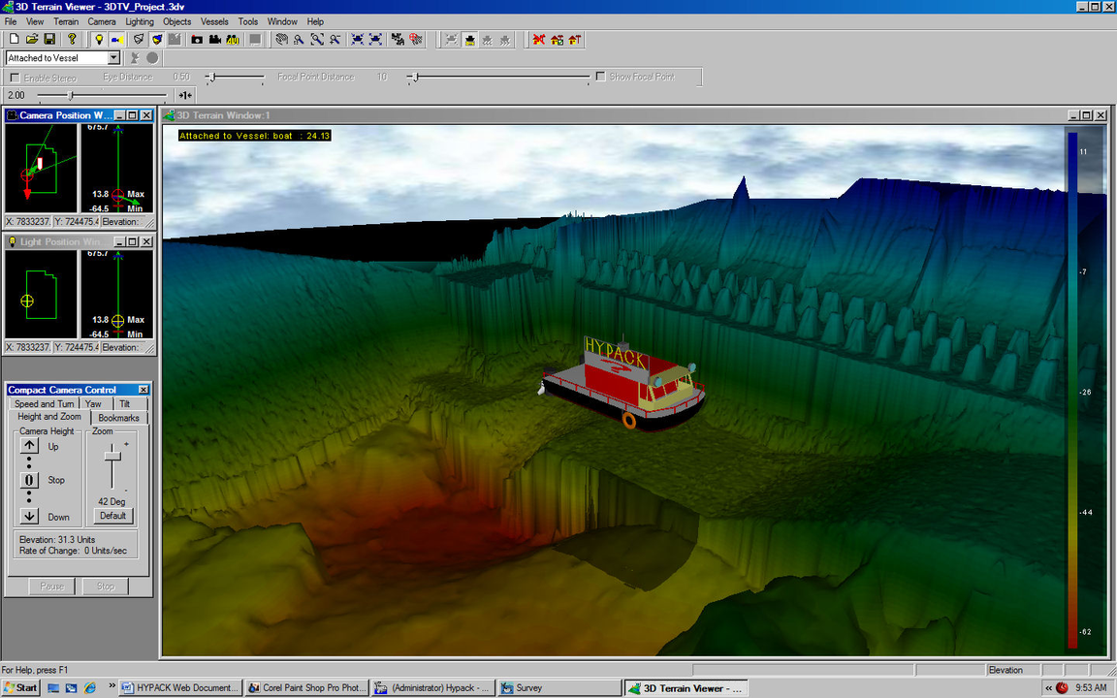
ADCP
Software de Processamento
Hypack
11

Slide 15
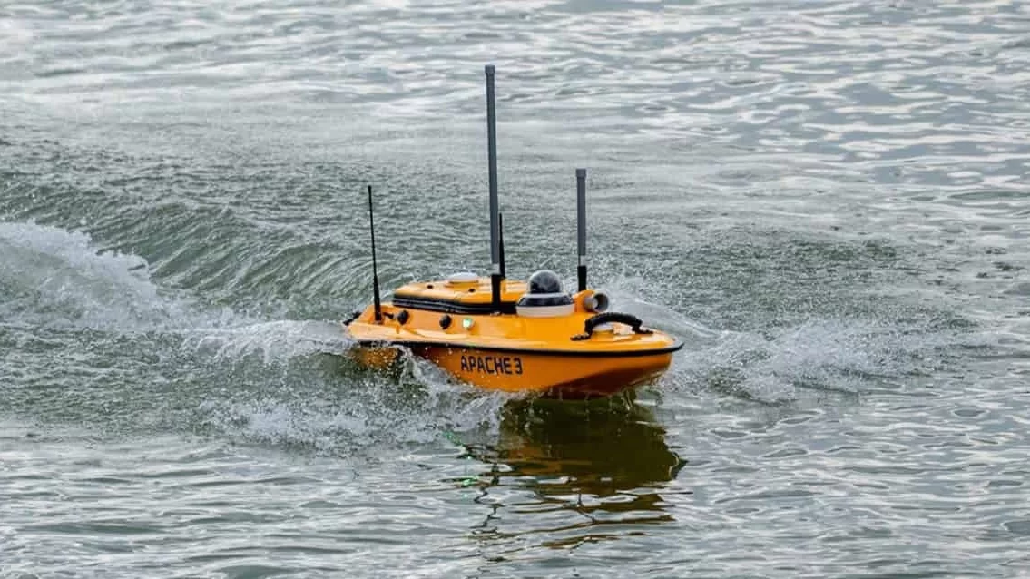

Veículos Subaquáticos
Escâneres a Laser Subaquáticos
AUVs
ROVs
Maregrafos
12

Slide 16
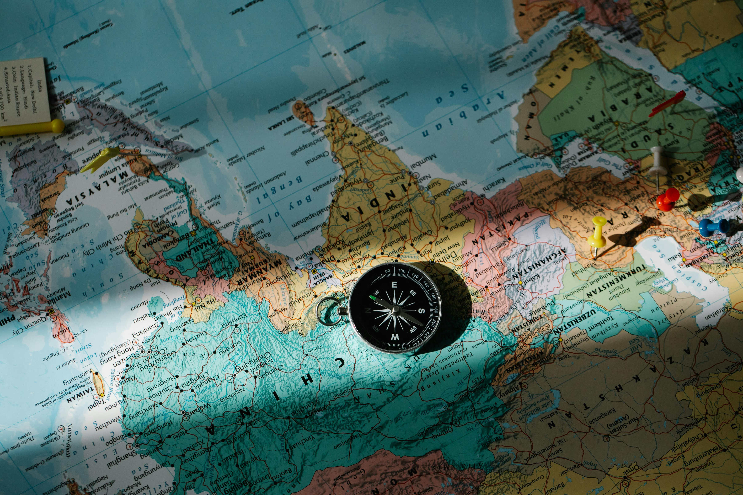
Cartas Náuticas
Informações:
Batimetria
Natureza do fundo
Obstáculos
Informações adicionais
Tipos de Cartas
Cartas gerais
Cartas costeiras
Cartas portuárias
13

Slide 17
Benefícios dos Levantamentos Hidrográficos para a Segurança da Navegação
Redução do Risco de Encalhes
Melhoria da Tomada de Decisão
Produção de Cartas Náuticas Precisas
Integração com Sistemas de Navegação Eletrônica
Proteção Ambiental
Eficiência Econômica
14

Slide 18
Desafios Associados aos Levantamentos Hidrográficos
Custos Elevados
Dinâmica do Ambiente Marinho
Áreas de Difícil Acesso
Tecnologia
Legislação e Normas
15

Slide 19

CONCLUSÃO
Os levantamentos hidrográficos são mais do que simples mapeamentos do fundo marinho, são a bússola que guia a navegação segura em um mundo cada vez mais interconectado. Ao fornecer dados precisos e atualizados, esses levantamentos não apenas evitam acidentes, mas também impulsionam o crescimento económico e a proteção ambiental. Em um futuro onde o tráfego marítimo tende a aumentar, a importância dos levantamentos hidrográficos só tende a crescer, tornando-se um investimento estratégico para qualquer nação com costa marítima.
16

Slide 20
"Assim como o mar, cheio de mistérios e belezas, que nossas vidas sejam repletas de aventuras e aprendizados."
OBRIGADO
Por sua atenção
17

